Slide 1
Игра "Быки и коровы"
Выполнили : Хабушвили максим, Устинова Анастасия

Slide 2
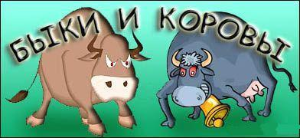
Быки и коровы - это
Логическая игра, первоначально задуманная для двух игроков, но с появлением компьютерных версий стал популярнее вариант, когда один игрок отгадывает число, задуманное программой, то есть игрок играет в одиночку.

Slide 3
Программа представляет собой классический вариант игры “Быки и коровы”. Содержащий 3 уровня сложности:
Легкий
Средний
Сложный
Игрок видит число, которое загадал компьютер.
Игрок логически угадывает число, которое загадал компьютер.
игроку на угадывание числа предоставляется всего 5 попыток.

Slide 4
Формат входных данных
В качестве входных данных, программа принимает цифры, введенные с клавиатуры.

Slide 5
Интерфейс приложения
Программа “Быки и коровы” представляет собой окно , в котором есть меню, состоящее из пунктов : “1 – New Game (eazy)”, “2 – New Game (normal)”, “3 – New Game (hard)”, “4 - Test Game”, "5 - rules" “0 - Exit”. Позволяет выбрать уровень сложности игры, Правила или выход из игры.

Slide 6
Составление плана работ
Основными функциями программного продукта являются такие функции, как:
- Ввод-вывод данных
- Обработка данных
- Вывод результатов

Slide 7
Правила Игры "быки и коровы "
1. Компьютер загадывает четырёхзначное число. Цифры в числе не повторяются.
2. Вы пытаетесь это число угадать, называя свои варианты загаданного числа.
3. На каждую вашу попытку, компьютер Вам сообщает кое-что про соответствие между цифрами загаданного числа и вашего варианта, а именно - количество "быков" и "коров".

Slide 8
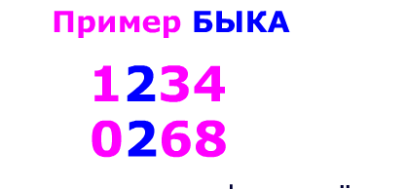
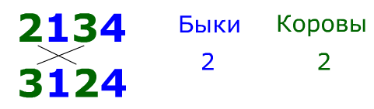
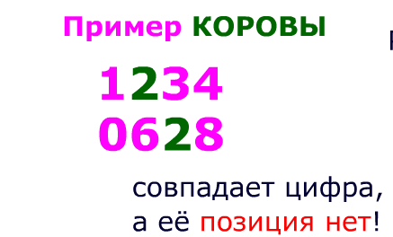

Slide 9
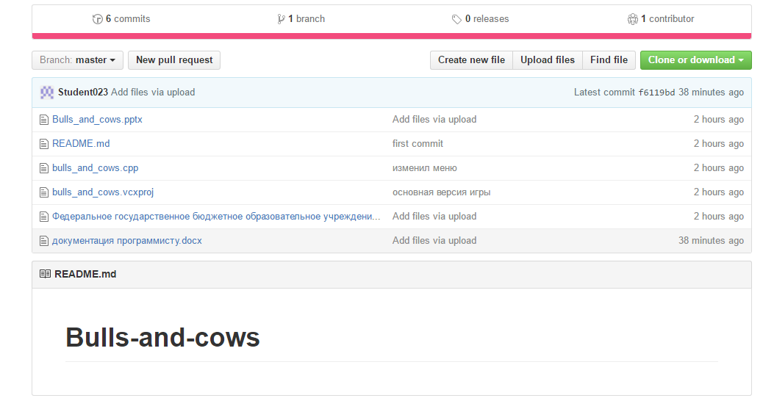
Репозиторий нашего проекта

Slide 10
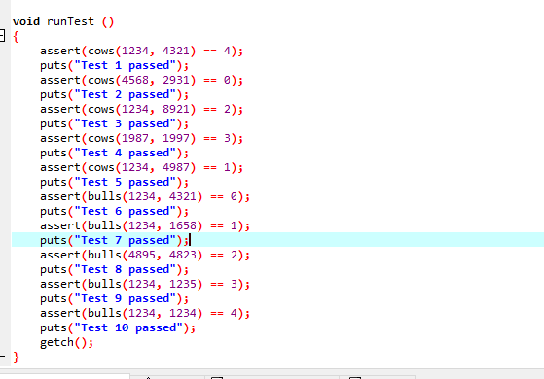
ТЕСТЫ

Slide 11
Распределение ролей

Slide 12
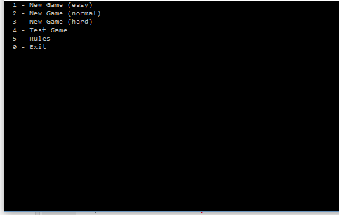
Меню

Slide 13
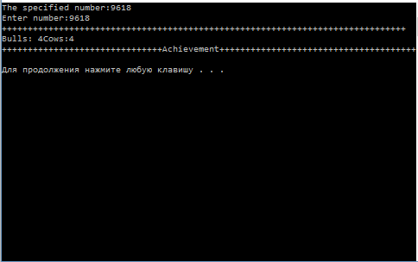
Легкий уровень прохождения игры

Slide 14
Анастасия :
Написание технического задания и документации пользователя. Разработан алгоритм прохождения легкого уровня в игре. Так же алгоритм вычисление количества коров в числе, которое ввел пользователь.

Slide 15
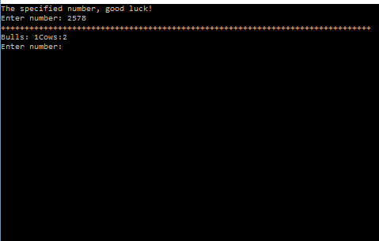
Средний уровень прохождения игры

Slide 16
Максим:
Создал репозиторий. составил документацию для программиста, отчет, разработал алгоритм игры на среднем и сложном уровне. ТАК ЖЕ АЛГОРИТМ ВЫЧИСЛЕНИЕ КОЛИЧЕСТВА БЫКОВ В ЧИСЛЕ, КОТОРОЕ ВВЕЛ ПОЛЬЗОВАТЕЛЬ.

Slide 17
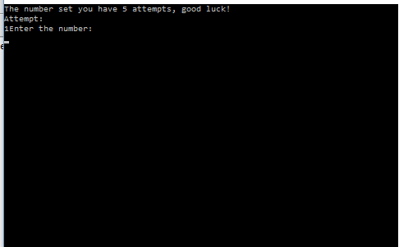
Сложный уровень прохождения игры

